Slide 1
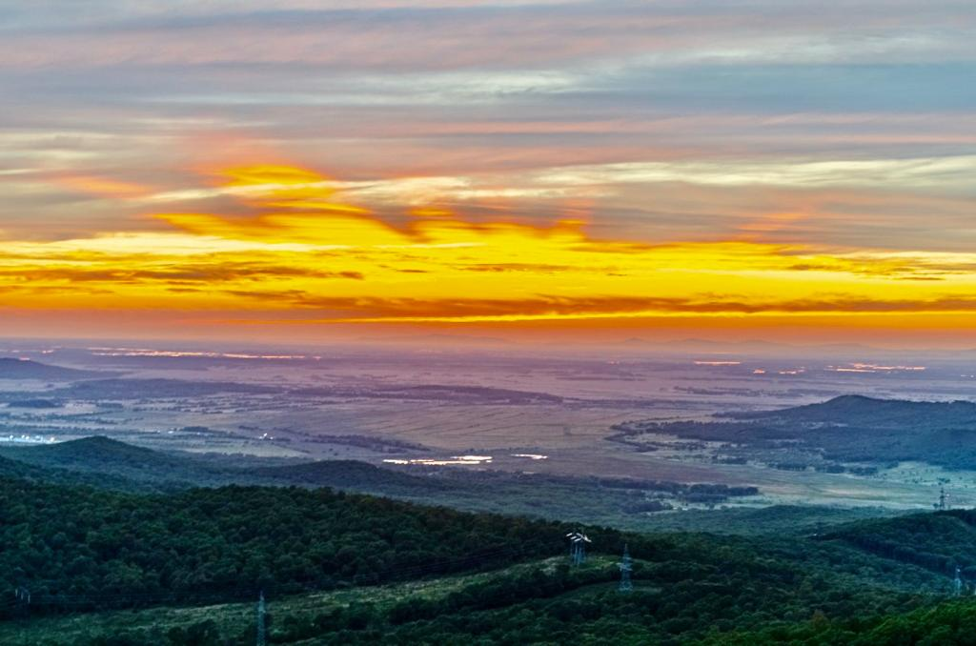

Инвестиционный паспорт Дальнереченского муниципального района

Slide 2
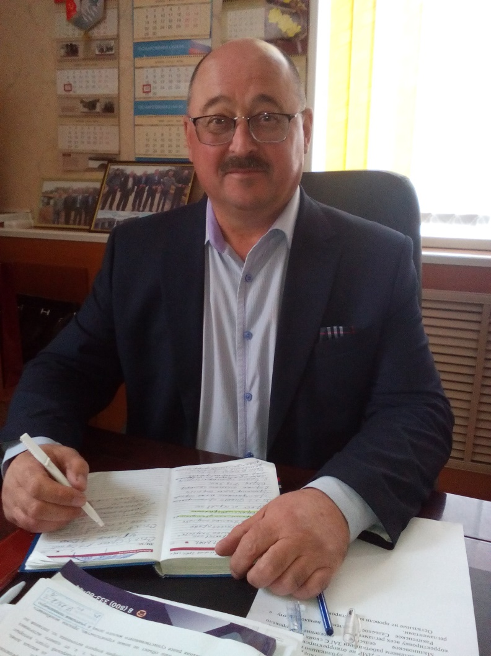
Приветствие главы
Уважаемые инвесторы!
Инвестиционный паспорт Дальнереченского муниципального района содержит экономическую характеристику района и информацию об инвестиционной деятельности. Дальнереченский район богат природными ресурсами, которые на сегодняшний день являются не востребованными. Экологически чистый природный комплекс, большое количество рек и озер создает условия для организации туристических маршрутов. Развитие охотничьего хозяйства может служить положительным фактором по привлечению туристов, увлекающихся охотой и рыболовством. Администрация района, предприятия и организации находящиеся на нашей территории открыты для сотрудничества с потенциальными партнерами. В данном документе представлена информация которая позволит инвесторам найти перспективные объекты для приложения своего капитала. В нашем районе Вы всегда найдете поддержку и понимание.
Добро пожаловать в
Дальнереченский муниципальный район!

Slide 3
Факторы конкурентоспособности муниципального образования
Ведущие отрасли экономики: сельскохозяйственное производство, строительство,
розничная торговля.
Транспортная инфраструктура – наличие железнодорожных и автомобильных магистралей, авиасообщение.
Основные природные ресурсы – кедрово–широколиственные леса
Сельскохозяйственные угодья – 70 000 га, в т. ч. пашни 24 тыс. га.
Перспективы разведки – углеводородное сырье, алмазы.
Разведанные запасы полезных ископаемых – бурый уголь, ильменит, вольфрам, золото.
Промышленные запасы природных строительных материалов – гравий, щебень, песок, глины, известь.
Экологически чистая территория для развития пчеловодства, прудового рыбоводства, туризма (географический центр Приморского края).
Географически благоприятно расположен к границам стран потенциальных импортеров – КНР, Япония, КНДР.

Slide 4
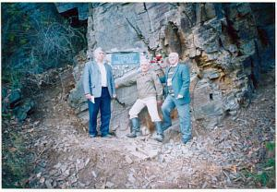
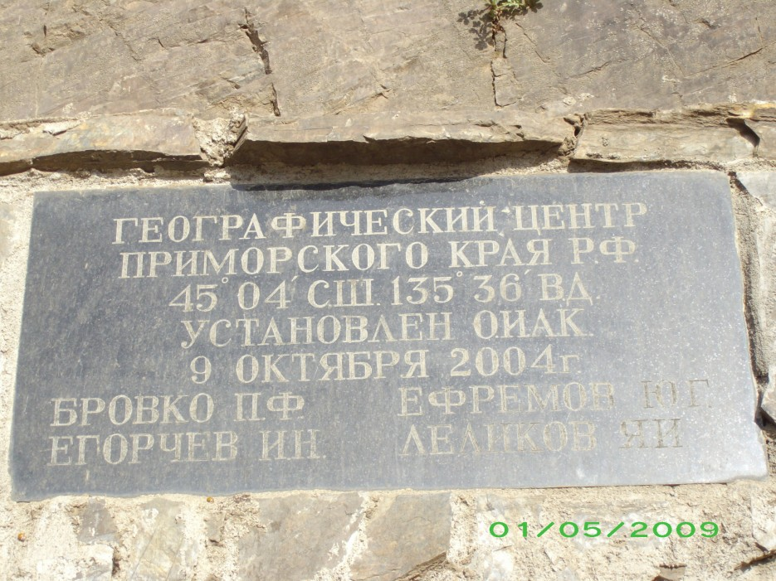
Географический центр Приморского края в Дальнереченском районе
Группа из четырех действительных членов Общества изучения Амурского края в составе Председателя ОИАК, профессора, доктора географических наук Петра Федоровича Бровко, начальника редакционно–издательского отдела Общества Ивана Николаевича Егорчева, фенолога из поселка Новошахтинска Якова Иосифовича Леликова и предпринимателя Юрия Геннадьевича Ефремова предприняла 8 октября 2004 г. своеобразный марш – бросок в район села Ариадное Дальнереченского района. Они добирались до Дальнереченского района через южную часть Приморья, с интересной и давно вынашиваемой целью – установить на территории района памятный знак «Географический центр Приморского края».
Всю предварительную работу по расчету и определению такой точки на карте проделал Я.И. Леликов. В результате выяснилось, что она оказалась в горах в 19 километрах от села Ариадное. Члены экспедиции в определенной ими местности, на каменном склоне горы установили гранитную плиту.
Табличка установлена в урочище "Водопад" на безымянной скале на берегу р.Малиновка в 17 км от п. Пожига Дальнереченского района. На Восток в сторону хребта "Сихотэ–Алинь". От г.Владивостока около 500 км.

Slide 5
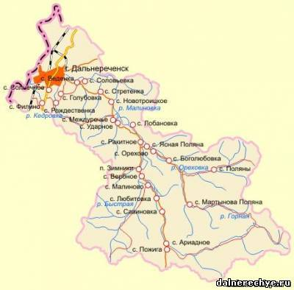
Визитная карточка Дальнереченского муниципального района
В фонде Российского государственного исторического архива Дальнего Востока хранится «приказ августа 8–го дня 1909 г. № 354» военного губернатора Приморской области генерал Флуга, в котором говорится следующее: «Образовать из Южно–Уссурийского уезда Приморской области три уезда: Никольск–Уссурийский, Иманский, и Ольгинский (по новому стилю 22 августа).
С 1 января 1910 года центром Иманского уезда стал поселок Иман.
С января 1913 года управления селениями Имано–Вакской долины подразделяется на 2 волости: Веденкинскую и Ракитненскую.
24 мая 1962 году был издан Указ Президиума Верховного Совета РСФСР «Об отнесении города Иман к категории городов краевого подчинения». 23 июня 1962 году было произведено разделение на город и район.

Slide 6
Официальные символы муниципального образования
Герб Дальнереченского муниципального района утверждён 28 июля 2005 года.
Герб – в серебряном поле – опрокинутый лазоревый вилообразный крест, поверх всего – изображение надземной зеленой части растения женьшень – стебель с двумя листьями, с золотыми ягодами.
Символизм:
Вилообразной синий крест олицетворяет слияния трех рек – Уссури, Большая Уссурка и Малиновка.
Женьшень в геральдике является символом богатства, изобилия и процветания.
Серебряный цвет в геральдике обозначает чистоту помыслов и мир.
Синий цвет в геральдике символизирует красоту и величие.
Зеленый цвет в геральдике олицетворяет рост и жизнь.

Slide 7
Занимательная информация
В Дальнереченском районе живут потомки русских, украинцев и белорусов, переселившихся сюда в основном в конце ХIХ начале ХХ столетия. И фольклор этого района - русско-украинский, со значительным белорусским элементом. Причем, большинство сел здесь смешанного типа поселения: вместе в одном селе проживают русские, украинцы и белорусы. Это смешанное заселение сказалось на сложении фольклорной традиции.
В жанровом и тематическом отношении фольклор Дальнеречья представлен достаточно полно. Е.Н. Сыстерова и Е.А.Ляхова собрали сказки, легенды, предания и др.
Е.Н. Сыстерова родилась в 1921 году в с. Орехово. С 1926 года жила в с. Новотроицкое. Училась в педучилище, затем вернулась в район – работала в его селах и городе учителем.
Из фольклора Дальнеречья:
Вспоминает дальневосточный партизан Ф.М. Перепелица.
“…У нас командиром был Кук. Дисциплину строгую завели. В деревню сходим – чтоб не материться, ничего. Заругаешься – пятнадцать минут по деревне бегать. А я парень хулиганистый был, так и бегал по часу…. Вот раз отступали мы через село Веденка. Тут один наш боец решил посмотреть, далеко ли бежать. Заскочил во двор и полез на крышу. Хозяйка во дворе была, кулачка, видно. Тут наш командир последним едет. Кричит: “Хозяйка, красных не видать?”. Она подумала, что это уже белые вошли, и отвечает: “Вот один краснопузый у нас на чердаке”. Этот с чердака слез. Подбежал к командиру: так и так, белые там – то. Командир его похвалил, а хозяйке с укором сказал: “Эх ты!” И уехали”.

Slide 8
Географическое положение и климат
Площадь Дальнереченского МО – 723553 га Удаленность от: краевого центра – 450 км., ближайший аэропорт местных авиалиний – 6,5 км., ближайшего аэропорта – 400 км., морского порта – 450 км., железнодорожной станции – 5 км.
Климат – умеренно–континентальный.
Основные природные ресурсы – кедрово–широколиственные леса.
Сельскохозяйственные угодья – 42 655га, в т. ч. пашни 26 433 га.
Разведанные запасы полезных ископаемых – бурый уголь, ильменит, вольфрам, золото.
Перспективы разведки – углеводородное сырье, алмазы.
Промышленные запасы природных строительных материалов – гравий, щебень, песок, глины, известь.
Экологически чистая территория для развития пчеловодства, прудового рыбоводства, туризма.
Ведущие отрасли экономики: сельскохозяйственное производство, строительство, розничная торговля.
Транспортная инфраструктура – наличие железнодорожных и автомобильных магистралей. Все населенные пункты Дальнереченского района связаны автомобильными дорогами территориального значения.

Slide 9
Географическое положение и климат
С севера на юг через район проходит федеральная автомагистраль и железная дорога Хабаровск – Владивосток. Район расположен на западе края, в долине рек Уссури и Малиновки. На западе граничит с КНР, на севере − с Пожарским, на востоке − с Красноармейским, на юге − с Чугуевским и Кировским районами, а также с Лесозаводским городским округом.
Северо-запад района − низкогорье и мелкосопочник, разделённый широкими, местами заболоченными долинами крупных рек. На урезе р. Уссури находится самая низкая точка района − 51,4 м. К юго–востоку, по направлению к истокам рек, высота гор увеличивается. Высшая точка района − г. Перевальная 1414 м над уровнем моря. Она находится на хр. Первый перевал, по которому проходит граница с Красноармейским районом.
Климат района резко континентальный умеренный. Зимы холодные, часто снежные (глубина снежного покрова может достигать 70–90 см), средние температуры января около −19 −22 °C. Лето жаркое и влажное, с частыми тайфунами и большим количеством осадков. Средние температуры июля–августа − около +20 +22 °C.

Slide 10
Административное деление
В Дальнереченском районе 30 населённых пунктов в составе 6 сельских поселений:
№ | Сельские поселения | Административный центр | Количество населённых пунктов | Площадь, км²
1 | ВЕДЕНКИНСКОЕ СЕЛЬСКОЕ ПОСЕЛЕНИЕ | село ВЕДЕНКА | 6 | 943,80
2 | МАЛИНОВСКОЕ СЕЛЬСКОЕ ПОСЕЛЕНИЕ | село МАЛИНОВО | 7 | 893,20
3 | ОРЕХОВСКОЕ СЕЛЬСКОЕ ПОСЕЛЕНИЕ | село ОРЕХОВО | 4 | 1623,60
4 | РАКИТНЕНСКОЕ СЕЛЬСКОЕ ПОСЕЛЕНИЕ | село РАКИТНОЕ | 3 | 426,80
5 | РОЖДЕСТВЕНСКОЕ СЕЛЬСКОЕ ПОСЕЛЕНИЕ | село РОЖДЕСТВЕНКА | 4 | 274,00
6 | САЛЬСКОЕ СЕЛЬСКОЕ ПОСЕЛЕНИЕ | село САЛЬСКОЕ | 6 | 599,60

Slide 11

Предоставление государственных и муниципальных услуг
В настоящее время на территории Дальнереченского муниципального района существует 4 окна приема и выдачи документов.
с.Ракитное. Адрес 692110, Приморский край, Дальнереченский район, с.Ракитное, ул.Партизанская, д.23 . Телефон 8(42356) 4–51–12
с.Орехово. Адрес 692109, Приморский край, Дальнереченский район, с.Орехово, ул.Кооперативная, д.47 , Телефон 8(42356) 6–34–14
с.Веденка. Адрес 692103, Приморский край, Дальнереченский район, с.Веденка, ул.Мелехина, д.38 . Телефон 8(42356) 2–20–00
с.Малиново. Адрес 692116, Приморский край, Дальнереченский район, с.Малиново, ул.Школьная, д.29 . Телефон 8 (42356) 4–61–06

Slide 12
Предоставление государственных и муниципальных услуг
Востребованные виды предоставляемых муниципальных услуг для предпринимателей и инвесторов:
Выдача градостроительных планов земельных участков;
Выдача разрешений на строительство;
Предоставление разрешения на условно разрешенный вид использования земельного участка и (или) объекта капитального строительства;
Предоставление земельных участков, находящиеся в введении и (или) собственности органов местного самоуправления муниципальных образований, без проведения торгов;
Перевод жилого помещения в нежилое помещение или нежилого помещения в жилое помещение;
Выдача разрешений на ввод объектов в эксплуатацию;
Предоставление информации об объектах недвижимого имущества, находящихся в муниципальной собственности и предназначенных для сдачи в аренду и другие.

Slide 13
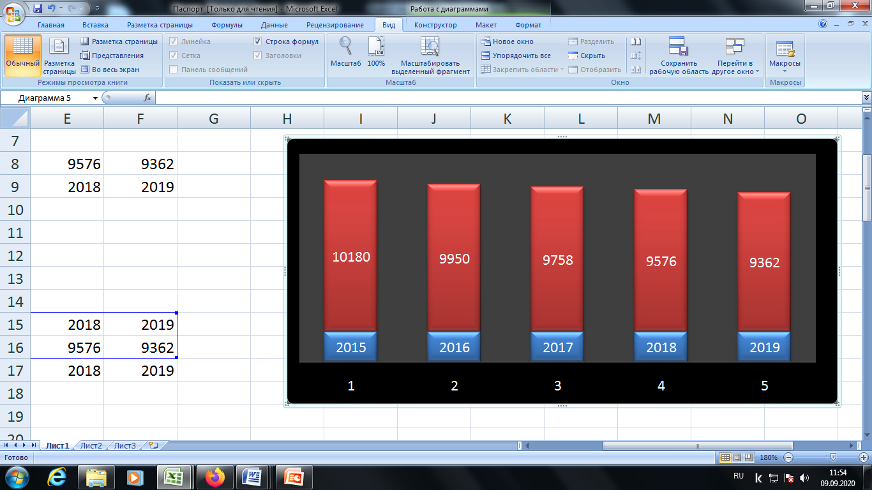
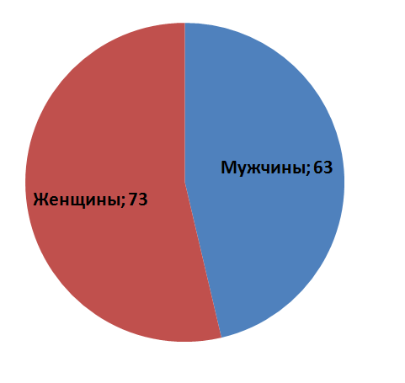
Численность населения. Демография
Численность населения Дальнереченского муниципального района на 01 января 2020 года – 9080 человек.
Средняя продолжительность жизни населения, лет:
Женщины - 73
Мужчины - 63
Миграция населения, человек
Год | Критерий | Кол–во, чел | Миграционный прирост, убыль (-)
2017 | число прибывших | 362 | -101
 | число выбывших | 463
2018 | число прибывших | 325 | –150
 | число выбывших | 475
2019 | число прибывших | 236 | –219
 | число выбывших | 455

Slide 14

Численность населения. Демография
Естественное движение населения за 2017 – 2019 годы, человек

Slide 15

Трудовые ресурсы
Граждане трудоспособного возраста – 4,8 тыс. человек.
Моложе трудоспособного возраста – 1,9 тыс. человек.
Граждане старше трудоспособного возраста – 2,4 тыс. человек.
Труд и занятость населения
Наименование показателя | Единица измерения | 2018 год | 2019 год
Численность занятых в экономике | тыс. чел. | 5,1 | 5,0
Среднесписочная численность работников в крупных и средних организациях | тыс. чел. | 0,606 | 0,548
Среднемесячная заработная плата (без субъектов малого предпринимательства) | руб. | 29549,2 | 33375,3
Количество официально зарегистрированных безработных | чел. | 208 | 122
Потребность организаций в работниках | чел. | 129 | 18
Среднегодовая величина прожиточного минимуму для трудоспособного населения в Приморском крае | руб. | 13310,0 | 14422,0

Slide 16
Экономическая деятельность
Перспективы развития
– строительство мини-фермы в 100 дойных коров в селе Веденка Дальнереченского района
– строительство боксов для очистки зерна (сои) в селе Малая Веденка Дальнереченского района
– строительство мини -цеха по переработке мясной продукции – в
с. Ракитное Дальнереченского района.
– проведение работ по берегоукреплению р.Малиновка – в районе селе Соловьевка и селе Боголюбовка Дальнереченского района.
– строительство склада для хранения зерновых культур в селе Любитовка Дальнереченского района.
– строительство сушилки для хранения зерновых культур в селе малая Веденка Дальнереченского района.
–разведка Ариадненского россыпного месторождения ильменита.
– создание семейного отдыха в сфере туризма

Slide 17
Экономическая деятельность
Нормативное обеспечение
Утверждение стандартов качества предоставлений муниципальных услуг.
Осуществление оценки регулирующего воздействия проектов муниципальных нормативных правовых актов и экспертизы действующих муниципальных нормативных правовых актов, регулирующих вопросы, связанные с осуществлением предпринимательской и инвестиционной деятельности
Информационное обеспечение
Утверждение и публикация ежегодного обновляемого Плана создания объектов необходимой для инвесторов инфраструктуры в муниципальном образовании.
Поддержание специализированного интернет– ресурса муниципального образования об инвестиционной деятельности, обеспечивающего канал прямой связи органов местного самоуправления с инвесторами в актуальном состоянии.
Формирования системы информационной и консультационной поддержки и популяризация предпринимательской деятельности , в том числе на базе многофункциональных центров предоставления государственных и муниципальных услуг.
Организационное обеспечение
Деятельность общественного совета по улучшению инвестиционного климата и развитию предпринимательства при администрации Дальнереченского муниципального района.
Практическое
сопровождение
Проведение мероприятий по сокращению сроков на прохождение разрешительных процедур в сфере земельных отношений и строительства при реализации инвестиционных проектов.
Включение в перечень услуг, предоставляемых на базе многофункциональных центров предоставления государственных и муниципальных услуг, услуг связанных с разрешительными процедурами в предпринимательской деятельности, а так же в сфере поддержки субъектов малого и среднего предпринимательства.
Кадровое обеспечение
Обеспечение профессиональной подготовки и переподготовки должностных лиц, ответственных за привлечение инвестиций и поддержку предпринимательства.

Slide 18
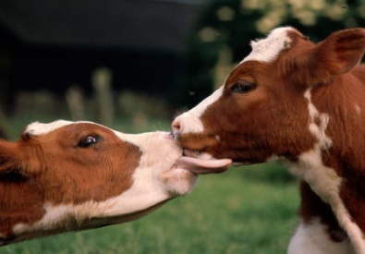
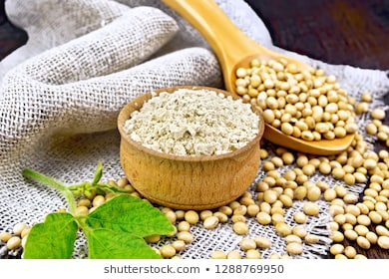
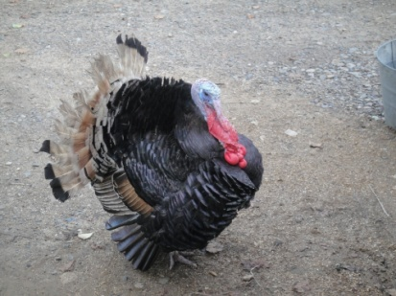
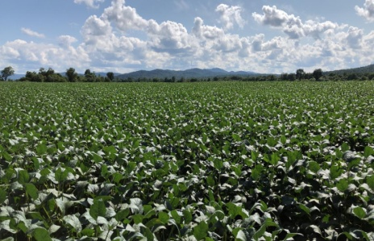
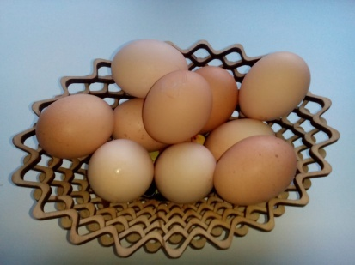
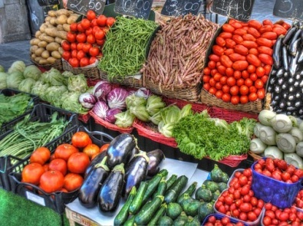
Агропромышленный комплекс
За 2019 год количество предприятий и организаций, занятых в сельском хозяйстве составило 16 единиц, кооперативов 3 единицы и КФХ 60 единиц.
Производство мяса в хозяйствах всех категорий (скот и птица на убой в живом весе), тонн
Объем производства сельскохозяйственной продукции, произведенной хозяйствами всех категорий в 2019 году
Объем производства продукции животноводства – 140879 тыс. руб.
Объем производства продукции растениеводства – 549034 тыс. руб.
Поголовье скота и птицы – 511 голов.
Посевные площади сельскохозяйственных культур – 18701,0 га
Объем производства продукции яиц – 1789 тыс. шт.
Посевная площадь овощных культур – 345,0 га.

Slide 19
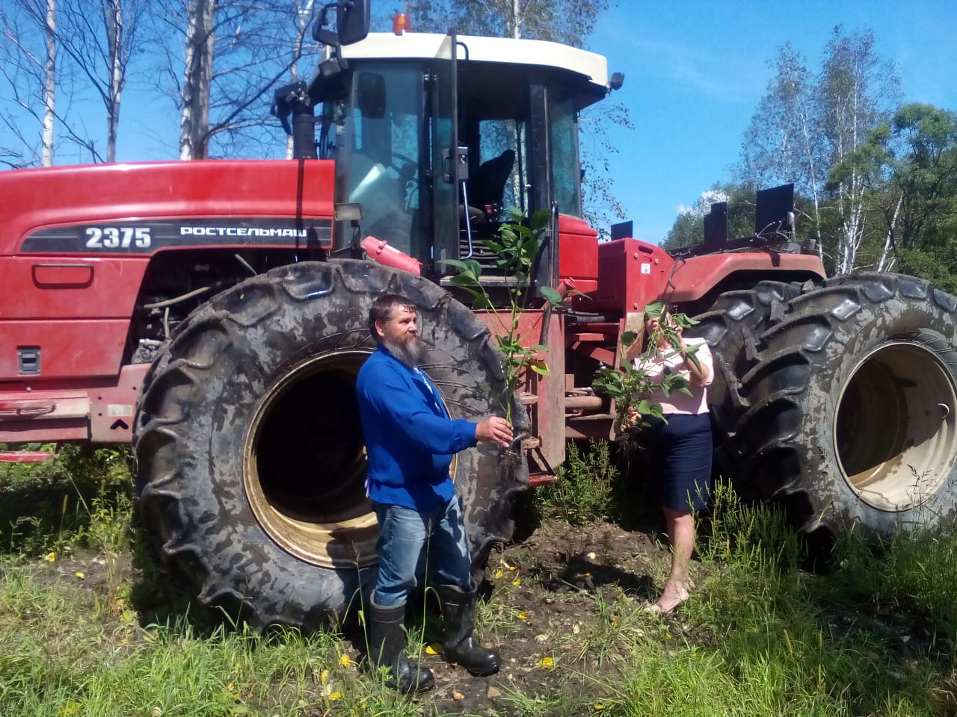
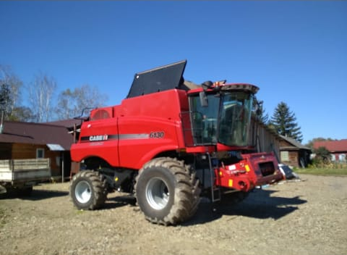
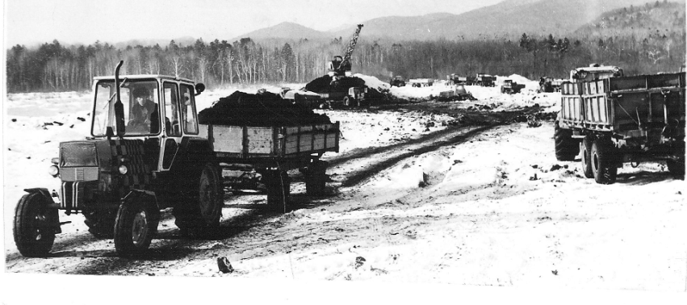
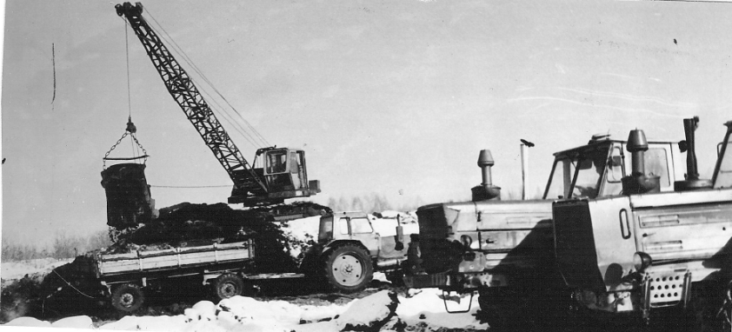
Агропромышленный комплекс
Сельскохозяйственными товаропроизводителями приобретается техника

Slide 20
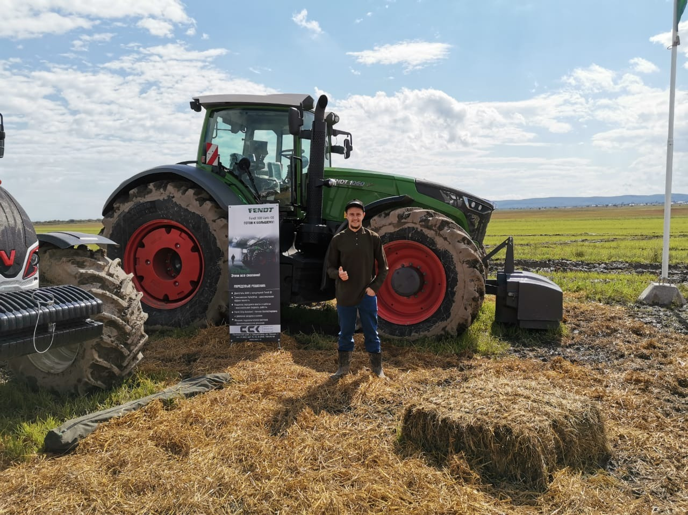
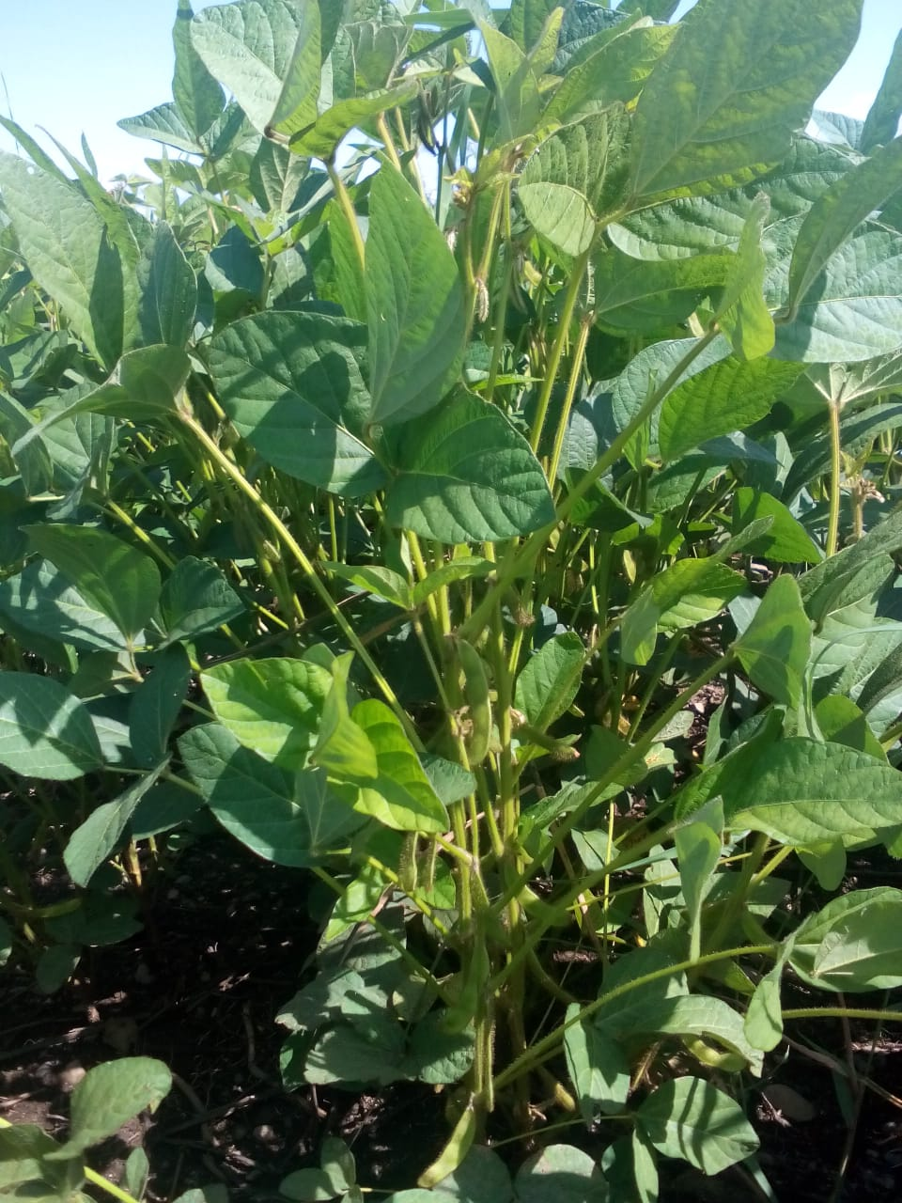
Агропромышленный комплекс
Летом 2015 года в Дальнереченский район приехали первые единоверцы- староверы и стали осваивать сельскохозяйственные земли.
В настоящее время в 2020 году ими освоено 7 130 га.

Slide 21


Малый и средний бизнес
По состоянию на 01 января 2020 года на территории Дальнереченского муниципального района осуществляют финансово–хозяйственную деятельность 212 субъекта малого и среднего предпринимательства (юридические лица и индивидуальные предприниматели):
44 организаций;
168 индивидуальных предпринимателей.
Количество субъектов малого и
среднего предпринимательства
(в расчете на10 тысяч человек населения):
за 2018 год – 237,128 единиц;
за 2019 год – 246,631 единиц.

Slide 22
Малый и средний бизнес
Постановлением администрации Дальнереченского муниципального
района от 01.10.2015 года № 307–па утверждена муниципальная целевая программа «Развитие предпринимательства в ДМР на 2016–2019 годы». В рамках реализации этой программы в 2019 году финансовую поддержку в виде субсидий из местного бюджета получил 1 субъект малого предпринимательства на сумму 300 тыс. рублей.
Структура предприятий и организаций по формам собственности, %
Количество субъектов малого и среднего предпринимательства

Slide 23

Малый и средний бизнес меры поддержки
Сельскохозяйственным товаропроизводителям, в
рамках реализации Программ Приморского
края, оказывается финансовая поддержка в виде
субсидий из средств краевого и федерального
бюджетов. Финансовая помощь в 2019 году выплачена 21 субъектам малого бизнеса в области сельского
хозяйства на сумму 85,043 млн. руб. в том числе:
возмещение части затрат связанных с приобретением сельскохозяйственной техникой и оборудованием – 8,181 млн. руб.,
на несвязанную поддержку в области растениеводства – 10,939 млн. руб.,
на возмещение части затрат на приобретение техники – 30,795 млн. руб.,
на затраты по созданию и развитию КФХ – 5,721 млн. руб.,
на затраты связанные с развитием животноводства - 0,130 млн.руб.,
на возмещение части затрат на производство семян – 0,720 млн. руб.,
на реализацию в области мелиорации земель – 2,819 млн.руб.,
на компенсацию ущерба, в результате чрезвычайных ситуаций природного характера – 25,735 млн. руб.
В этом году впервые используется субсидия на содействие достижению целевых показателей региональных программ развития агропромышленного комплекса на возмещение части затрат на производство семян.

Slide 24
Муниципальная поддержка
Основными направлениями поддержки инвестиционной деятельности Дальнереченского муниципального района являются:
финансовая поддержка субъектов малого и среднего предпринимательства;
поддержка субъектов малого и среднего предпринимательства, осуществляющих сельскохозяйственную деятельность -Постановление № 307 - па от 01.10.2015 "Об утверждении муниципальной программы "Развитие предпринимательства в Дальнереченском муниципальном районе на 2016-2019 годы";
имущественная поддержка субъектов малого и среднего предпринимательства- Решение Думы № 455 от 25.2018 "Об утверждении Порядка и условий предоставления в аренду субъектам малого и среднего предпринимательства объектов муниципальной собственности, включенных в перечень имущества, находящегося в муниципальной собственности, свободного от прав третьих лиц (за исключением права хозяйственного ведения, права оперативного управления, а также имущественных прав субъектов малого и среднего предпринимательства);
Консультационная поддержка субъектов малого и среднего предпринимательства- постановление № 229-па от 19.06.2019 Об утверждении инвестиционной декларации Дальнереченского муниципального района;
Поддержка субъектов малого и среднего предпринимательства в сфере образования;
- снижение административных барьеров для субъектов инвестиционной и предпринимательской деятельности;
- освещение в СМИ инвестиционной деятельности Дальнереченского муниципального района;
-совершенствование муниципального нормативного правового регулирования в сфере инвестиционной деятельности Дальнереченского муниципального района.

Slide 25
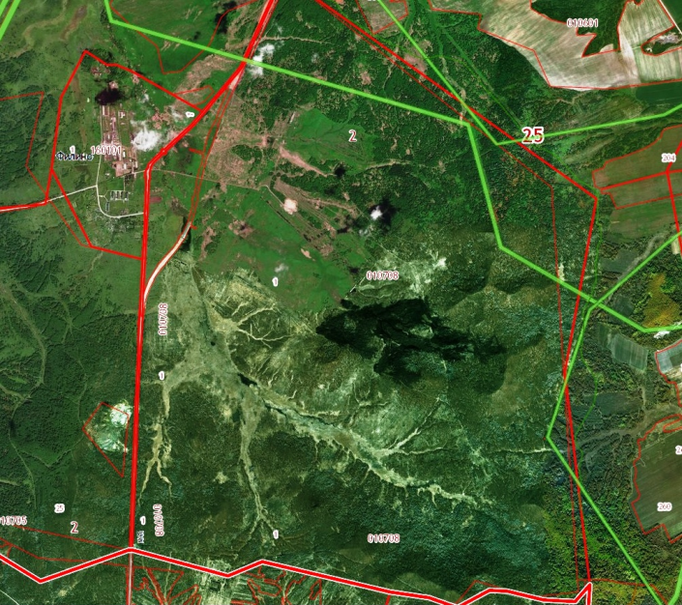
Малый и средний бизнес меры поддержки
В 2019 году были выданы микрокредиты по 7,25 % годовых, 5 организаций получили кредиты на льготных условиях под будущий урожай.
На выбор предлагается 8 инвестиционных
площадок:
1. с. Междуречье- ориентир 210 м на запад от жилого
дома ул. Подольская, д. 28. - 7 га, земля населенного
пункта -возможно восстановление пчелосовхоза
(приемного пункта меда), создание совместного
производства и переработки меда.
2. с. Новотроицкое -ориентир жилой дом. Участок находится примерно в 0,2 км. от ориентира по направлению на северо-восток. ул. Пионерская, д. 36 – 14 га, возможно восстановление молочно-товарной фермы, создание совместного производства по выращиванию крупнорогатого скота на откорм.
3. с. Новотроицкое - ориентир жилой дом ул. Пионерская, д. 36 - 20 га, возможно восстановление молочно-товарной фермы, создание совместного производства по выращиванию крупнорогатого скота на откорм.

Slide 26
Инвестиционные площадки
Сведения о площадках
4. с. Рождественка ул. Леонова, 1А- 17 га, возможно восстановление молочно-товарной фермы, создание совместного производства по выращиванию крупнорогатого скота на откорм.
5. с. Сухановка в 500 метрах на юго-восток от жилого дома ул. Центральная, д. 2 - 11 га, возможно восстановление молочно-товарной фермы, создание совместного производства по выращиванию крупнорогатого скота на откорм.
6. с. Ударное ориентир 155 м на юг от жилого дома ул. Школьная, д. 5. – 5 га возможно размещение пчелосовхоза или временного приемного пункта меда.
7. п. Филино ориентир жилой дом. Участок находится примерно в 0,4 км от ориентира по направлению на восток ул. Дом офицерского состава, д. 119 - 1 900 га- Возможно использование земель под разведение коневодства, овцеводство создание совместного производства по выращиванию скота на откорм.
8. Ориентир административное здание. Участок находится примерно в 206 м от ориентира по направлению на восток. – 0,7 га Почтовый адрес ориентира: ул. Мелехина, д. 38. Возможно строительство овощеконсервного завода, создание совместного производства по переработки овощей.

Slide 27
Распределение предприятий, организаций и индивидуальных предпринимателей по видам деятельности
Наименование вида деятельности | Юр. лица | ИП
Сельское лесное хозяйство, охота, рыбоводство | 13 | 60
Добыча полезных ископаемых | 2 | –
Обрабатывающее производство | 3 | 7
Строительство | 2 | 5
Торговля оптовая и розничная; ремонт автотранспортных средств | 15 | 61
Транспортировка и хранение | 3 | 12
Деятельность гостиниц и предприятий общественного питания | – | 7
Деятельность финансовая и страховая | – | -
Деятельность по операциям с инвестиционным имуществом
Деятельность по операциям с недвижимым имуществом | 3 | 1
Деятельность профессиональная, научная и техническая | – | 4
Деятельность административная и доп. услуги | – | 3
Деятельность в области культуры, спорта, организаций досуга и развлечений | 8 | 1
Прочие виды услуг | 1 | 6
Деятельность в области информатизации и связи | 1 | –
Государственное управление и обеспечение военной безопасности; социальное обеспечение | 10 | –
Образование | 16 | 1
Деятельность в области здравоохранения и социальных услуг | 1 | –
Итого | 78 | 168

Slide 28
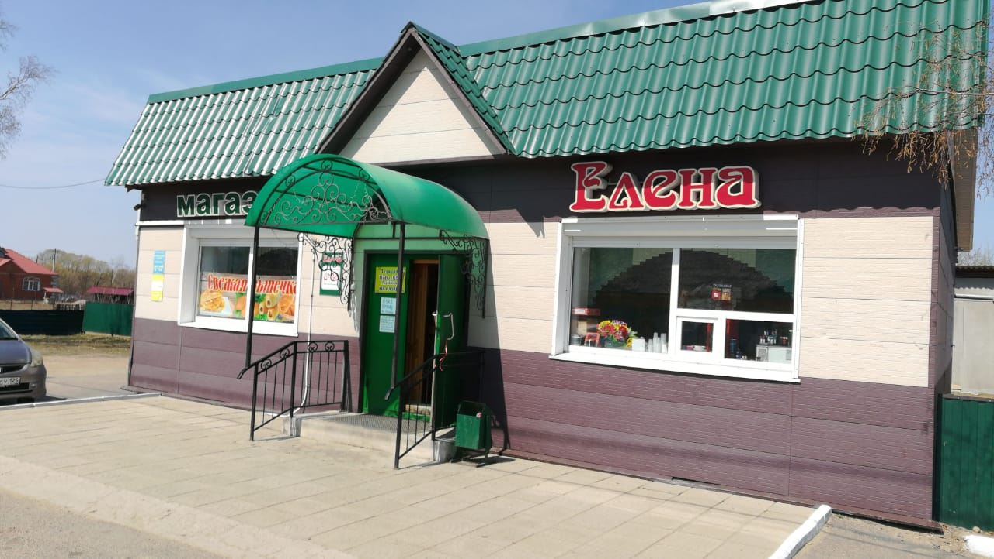
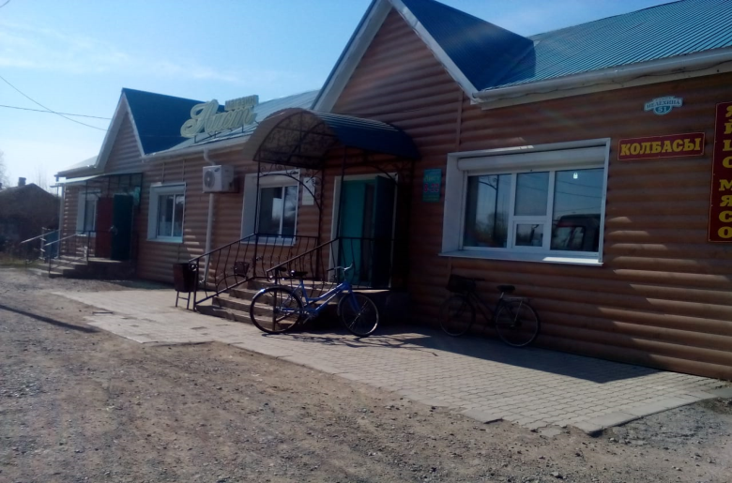
Потребительский рынок
На территории Дальнереченского муниципального района расположены предприятия потребительского рынка, из которых:
Предприятия розничной торговли – 82 ед.,
Предприятия мелкорозничной торговли – 5 ед.,
Предприятия общественного питания – 18 ед.,
Объекты бытового обслуживания – 2 ед.,
Авторемонтные мастерские – 3 ед.
Оборот общественного питания
3,8 млн. руб.
Объем платных услуг 4,7 млн. руб.

Slide 29

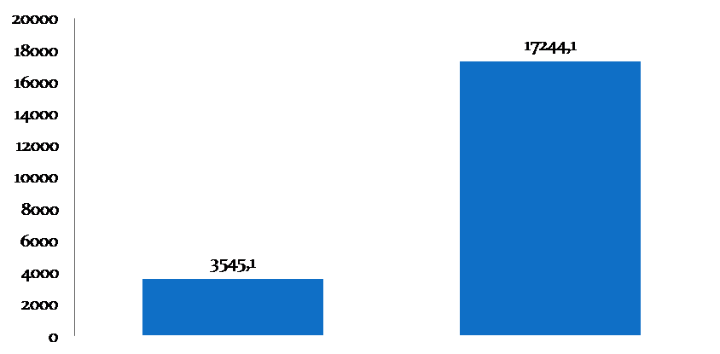

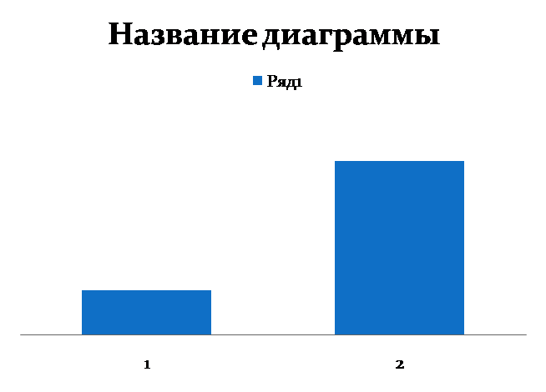
Инвестиционная политика
Основной целью инвестиционной политики Дальнереченского муниципального района является решение вопросов в сфере улучшения инвестиционного климата, формирование и продвижение положительного инвестиционного имиджа округа, роста инвестиционной активности.
Объем инвестиций на 1 жителя, руб.
Объем инвестиций в основной капитал по крупным и средним организациям, млн. руб.
4 687,3
73,9
17 244,1
197,7
2018 год
2018 год
2019 год
2019 год

Slide 30
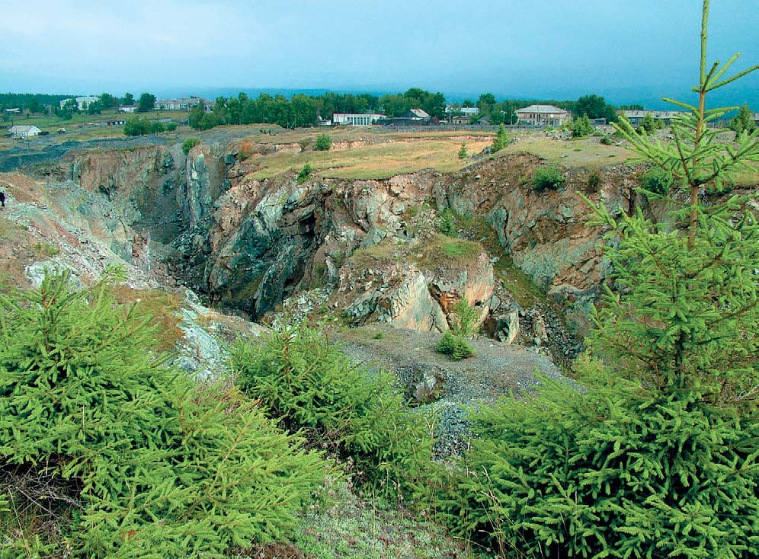
Инвестиционные предложения
На территории Дальнереченского муниципального района расположено Ариадненское месторождение ильменита.
Титановые руды расположены в бассейне ключа Падь Тодохова и в его правого притока – ключа Потапова впадающего в последний в 3,8 км выше устья. Падь Тодохова является левым притоком Реки Малиновки и впадает в последнюю в 2-х км ниже с. Ариадное.
В двух километрах от начала россыпи проходит федеральная дорога Дальнереченск – Ариадное – Пожига. Районный центр и ближайшая железнодорожная станция – г. Дальнереченск находится в 133 км. В непосредственной близости от россыпи находится одноименное месторождение коренных ильменитовых руд, суммарные ресурсы ильменита в котором составляют по категории Р1-Р2 50 млн. тонн, что определяет перспективы увеличения ресурсной базы данной площади.

Slide 31
Градостроительство
На территории Дальнереченского муниципального района расположены 6 сельских поселений, действуют 6 Генеральных планов сельских поселений Дальнереченского муниципального района, утвержденные Решением Думы Дальнереченского муниципального района от 21 декабря 2015 года № 82.
Схема территориального планирования Дальнереченского муниципального района, Правила землепользования и застройки сельских поселений Дальнереченского муниципального района.
Информация размещена на официальном сайте администрации Дальнереченского муниципального района http://dalmdr.ru/node/2116

Slide 32
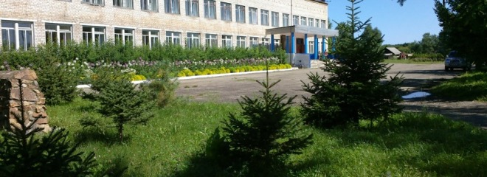
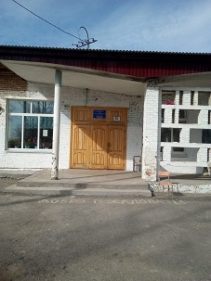
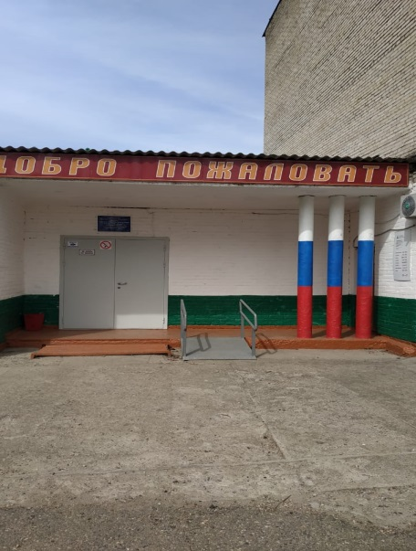
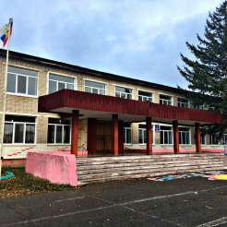
Учреждения образования
10 общеобразовательных учреждений:
МОБУ «СОШ с.Рождественка»
МОБУ «СОШ с.Сальское»
МОБУ «СОШ с.Веденка»
МОБУ «СОШ с.Стретенка»
МОБУ «СОШ с.Ракитное»
МОБУ «СОШ с.Малиново»
МОБУ «СОШ с.Ариадное»
МОБУ «СОШ с.Орехово»
(с 2 филиалами в с. Боголюбовка
и в с. Поляны )
МОБУ «ООШ с.Соловьевка»
МОБУ «ООШ с.Любитовка»

Slide 33
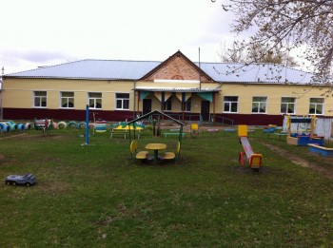
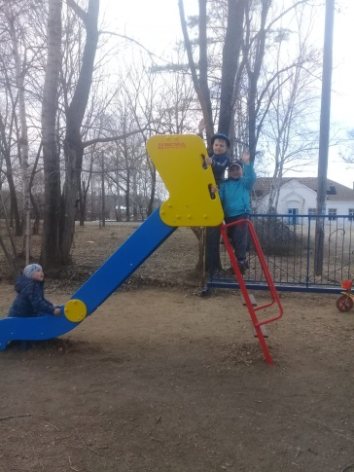
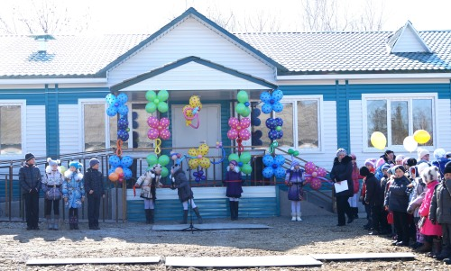
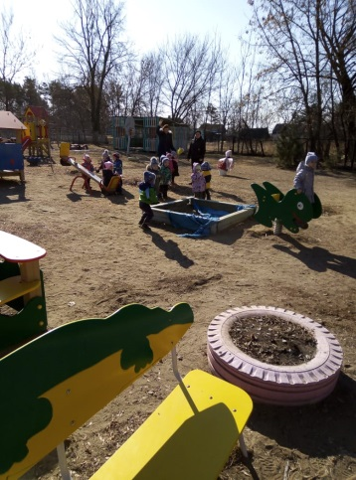
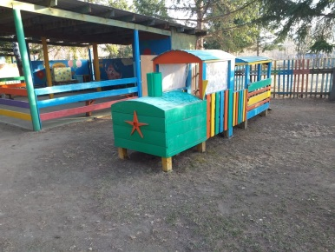
Учреждения образования
3 дошкольных образовательных учреждения:
МДОБУ «Детский сад с.Ракитное»
МДОБУ «Детский сад с.Сальское»
МДОБУ «Детский сад с.Веденка»
и 6 структурных дошкольных подразделений.
В образовательных учреждениях 370 воспитанников.

Slide 34
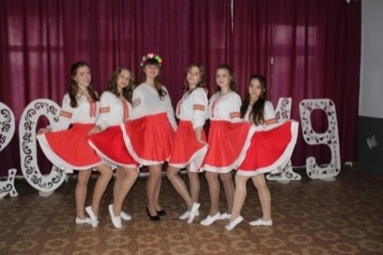
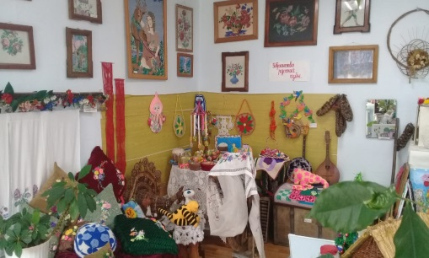
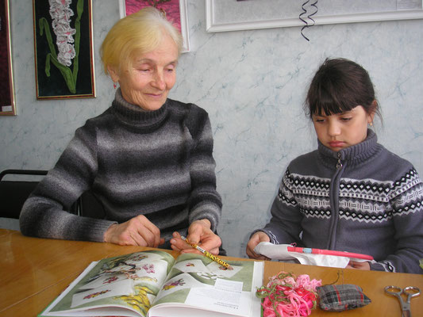
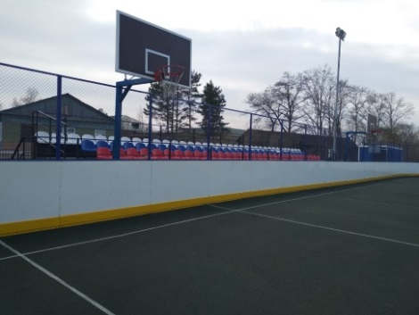
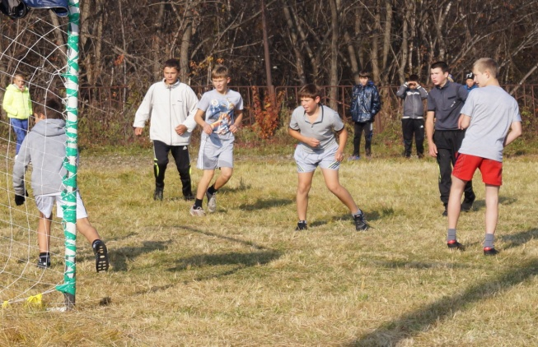
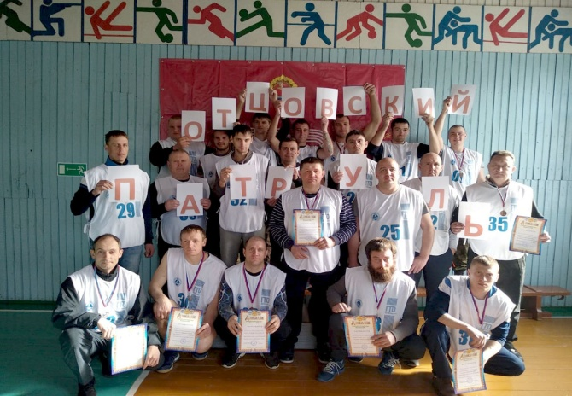
Учреждения образования
МБУ ДО «Дом детского творчества с.Ракитное».
660 воспитанников; Направления: художественное творчество, краеведение, спорт.
МБУ ДО «Детско–юношеская спортивная школа с.Веденка».
290 воспитанников; направления: теннис, волейбол, баскетбол, самбо, ОФП

Slide 35
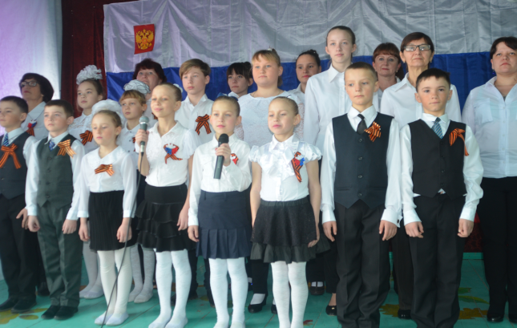
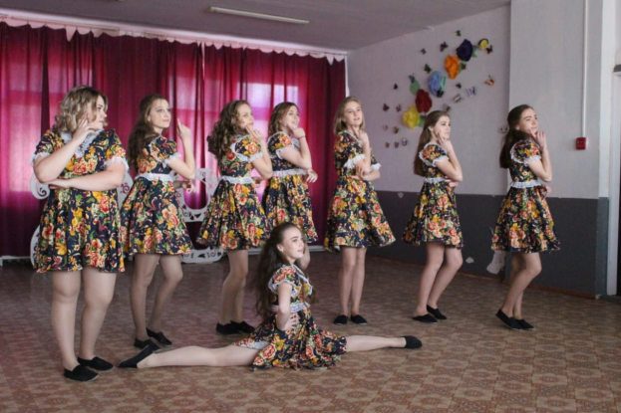
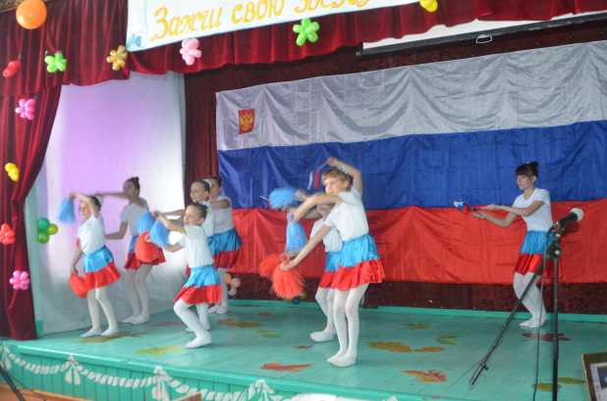
Культура
В 2019 году культурное обслуживание населения района осуществляли 6 муниципальных казенных учреждений культурно–досугового типа в состав которой входит 2 структурных клубных учреждения и муниципальное казенное учреждение «Районный информационно–досуговый центр» в составе которого 10 библиотек, 1 дендропарк. Утвержден административный регламент предоставления муниципальной услуги «Библиотечное обслуживание населения»

Slide 36
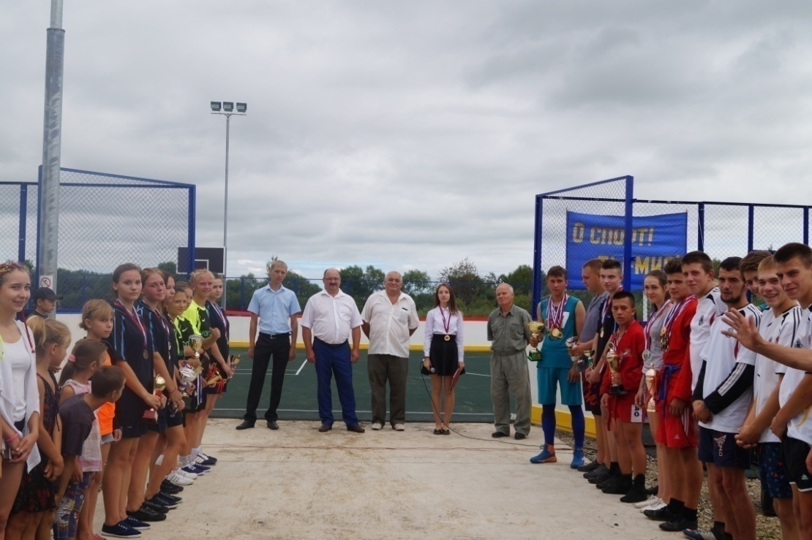
Спорт
На территории Дальнереченского муниципального района находятся различные физкультурно–спортивные учреждения, ориентированные на массовый, любительский и профессиональный спорт:
Плоскостные сооружения – 18 ед.
Спортзалы – 14 ед.
Стадион – 1 ед.
ДЮСШ – 1 ед. (с численностью занимающихся 288 человек)
Площадка с тренажерами – 1 ед.
Универсальные игровые площадки – 6 ед.

Slide 37
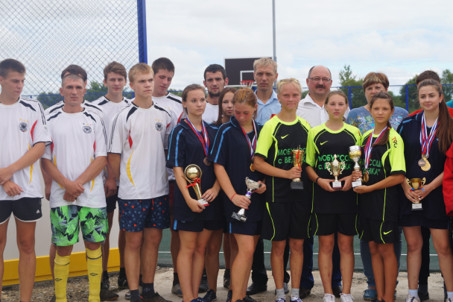
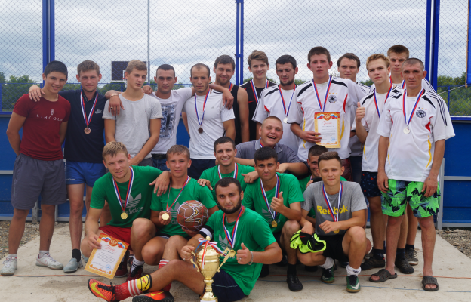
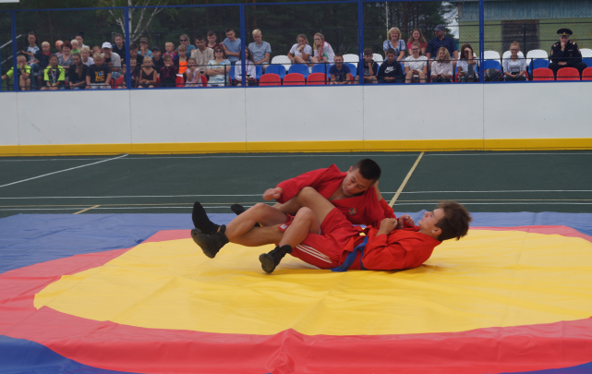
Спорт
На базе ДЮСШ создано структурное подразделение (центр тестирования ГТО)
Финансирование районных мероприятий осуществляется по программе «Сохранение и развитие культуры, спорта и молодежной политики на территории Дальнереченского муниципального района на 2020–2024 годы». Общая численность занимающихся физкультурой и спортом составила 2673 человек или 30,4 % населения.

Slide 38
Достопримечательности Дальнереченского района
В Дальнереченском районе немало мест для отдыха и экскурсий, которые привлекают внимание жителей и гостей района. Одним из них является красивейшая местность близ села Сухановка, которое почти вплотную примыкает к главной местной достопримечательности – Сухановскому водохранилищу. Привлекает внимание и основная река района –Малиновка. Таежным дебрям, окружающим реку, нет конца и края. Река богата рыбой: водятся сом, налим, губарь, карась, сазан, хариус и другие виды. В ее водах обитает кожистая черепаха. В более ранние годы в чистых водах реки нерестились горбуша и кета. На ее отлогих берегах, покрытых галькой и песком, любят отдыхать местное население и туристы.
Любители экстремального отдыха сплавляются по реке на плотах и резиновых лодках.
На многих озерах района прорастает лотос, кувшинки, чилим (водяной орех).
Популярна местность, где расположен источник минеральной воды Кислый ключ.
Очевидец вспоминает:
“Десять километров в глубь тайги от села Ариадное нужно проехать по непроходимой дороге, чтобы попасть на небольшой ключ под таким названием. Он расположен в небольшом ущелье и представляет два неглубоких колодца. Вода имеет кисловатый вкус и насыщена газом радоном. Примечательно то, что люди приезжают сюда неоднократно не только поправить свое здоровье, но и полюбоваться прекрасными видами Уссурийской тайги. Выйдя из палатки, можно увидеть как под ногами стелется дикий виноград, элеутерококк, лимонник, стоят огромные кедры…Это место в Дальнереченском районе является несомненной достопримечательностью не только из-за своей уникальной воды, но и как один из красивейших уголков Уссурийской тайги”.

Slide 39
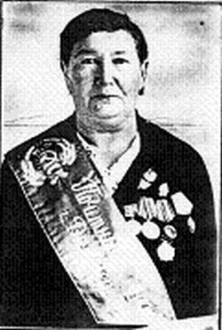
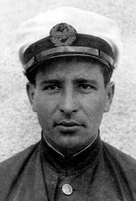
Известные земляки
Дальнереченского муниципального района
Сыстерова Екатерина Николаевна (14.10.1921-14.02.1987)
Почётный гражданин города Дальнереченска (1982), родилась 12 ноября 1921 г. в селе Орехово, Приморского края. С отличием окончила Хабаровское педучилище в 1941 году. В годы войны работала в школе села Новотроицкое. Заочно окончила Хабаровский пединститут. Много лет работала учителем русского языка и литературы. Е.Н. Сыстерова выросла в семье с яркой фольклорной традицией, поэтому она увлекалась собиранием фольклора и сумела увлечь этим своих учеников. В 1986 году издательство Дальневосточного государственного университета выпустило сборник “Фольклор Дальнеречья”, ставший итогом многолетней работы. Известна Е.Н. Сыстерова и как поэтесса, стихи её часто печатались в местной газете. Умерла в 1987 году.
Шумейко Авксентий Андреевич (1.01.1908-10.06.1944)
Воевал с июня 1941г. на Кавказском, Калининском , Ленинградском фронтах. 10.06.1944г. зам. командира эскадрильи 12-го бомбардировочного авиационного полка (13-я воздушная армия, Ленинградский фронт) майор Шумейко при бомбардировке воинских эшелонов на Карельском перешейке в районе Б. Калелово погиб. Звание Героя присвоено 2.08.1944г. (посмертно)
Награжден орденами Ленина, Красного Знамени, Красной Звезды, медалями
Род. в с. Стретенка Дальнереченского района. В 20-30-е гг. работал в Имане, Уссурийске. В 1933г. окончил Ейскую школу летчиков. Работал пилотом в ГВФ.
В 1939-1940 – летчик авиаотряда г. Магадана. С июня 1941 – на фронте.

Slide 40
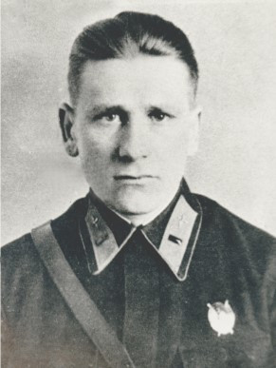

Известные земляки Дальнереченского муниципального района
Никитченко Никита Васильевич (1903 – 26.06.1944)
26 июня 1944 г. во время контратаки танков противника у деревни Погостище Псковского района Псковской области сапер Никитченко выполнял задание по минированию. Во время контратаки немцев бросился под вражеский танк с двумя гранатами и подорвал его. Звание Героя присвоено 24.03.1945 г. посмертно. Род. в деревне Новобелое Воронежской области. В 1910 г.переехал с родителями в Приморье, в село Красное Дальнереченского района. С марта 1942 – на фронте.
Токарский Василий Маркович (14.01.1919-28.10.1983)
Трудовой путь начал в 1936 году вальщиком леса в Калининском леспромхозе. Знатный лесоруб Приморья. Первым в крае освоил бензомоторную пилу и стал показывать рекордные результаты по валке леса. Трудился на лесных делянах Дальнереченского района четверть века. Неоднократно избирался депутатом краевого и районного Советов. С 80–х гг. был учрежден переходящий приз его имени, который вручался бригаде, добившейся наивысших показателей.
В 1957 г. за выдающиеся успехи В.М. Токарскому присвоено звание Героя Социалистического Труда. С 1977г. – Почетный житель Дальнереченского района
Род. в с. Любитовка Дальнереченского района. Жил в с. Пожига Дальнереченского района.

Slide 41

Контакты
Глава
Дальнереченского муниципального
района
Дернов
Виктор Сергеевич
Тел. 8 (42356) 25–4–14
E–mail:Glavadmr@narod.ru
Заместитель главы администрации Дальнереченского муниципального района
Попов
Александр Григорьевич
Тел. 8 (42356) 25–4–14
E–mail: ekonom.dmr@mail.ru

